Slide 1
基于三角化、DELTAS和DUSt3R方法的深度估计实验
——whole_apartment数据集
小组成员 | ： | 2251537王思源 2251752 王滢 2253406李跃跃 2251026仇宇晨2254318陆宇豪
Notes:
各位老师同学大家好，很荣幸成为今天第一个进行开题汇报的同学，我是***级**，导师是***老师，我的课题名称是：******

Slide 2
01
实验背景与目标
目录
02
实验方法介绍
03
实验过程
04
实验结果与分析
05
困难与解决方案
Notes:
我将从以下6部分内容开展报告

Slide 3
实验背景与目标
图像深度估计在三维重建、增强现实和机器人导航等领域具有重要意义。
传统三角化方法通过多视角图像和特征匹配可恢复稀疏深度点，精度受特征提取算法影响较大。
DELTAS（ECCV 2020）提出将三角化与深度学习相结合，用于稀疏深度图的补全，有效提升深度估计精度。
DUSt3R（CVPR 2024）提出无需相机参数的端到端几何重建方法，显著降低累计误差，有更强的场景适应性。
实验背景
实验目标 - 必做部分
实验目标 - 扩展部分
复现算法
改进算法尝试
利用三角化方法，在 whole_apartment
数据集上对图像进行深度估计
在 whole_apartment 数据集上复现DELTAS方法
使用 Abs、RMSE、RMSE log 等指标，比较与传统三角化方法在精度上的差异
补全训练流程，并与原始预训练模型进行对比
在 whole-apartment 数据集上复现并验证 DUSt3R方法的可行性
评估DUSt3R在稀疏点提取和深度估计任务中的表现,并与其他方法进行对比分析
比较 SIFT、SURF、ORB 三种特征点算法对深度恢复效果的影响
计算每种方法下的误差指标 Abs、RMSE、RMSE log，并进行对比
Notes:
图像深度估计在三维重建、增强现实、机器人导航等领域具有重要意义。传统的三角化方法依赖多视角图像之间的特征点匹配来恢复稀疏深度点，但其效果受特征提取算法的影响较大。
为提升精度，研究者提出将三角化与深度学习相结合的补全方法，如 DELTAS（ECCV 2020），通过学习机制实现对稀疏点的 densification。在无需已知相机参数的场景下，最新的 DUSt3R（CVPR 2024）进一步提出端到端的几何重建框架，可同时估计相机姿态与场景结构，显著降低累计误差与系统复杂度。
本实验围绕图像深度估计展开研究，拟在 whole_apartment 数据集上，比较不同特征提取算法（SIFT、SURF、ORB）在传统三角化方法中的性能表现，并进一步复现 DELTAS 和 DUSt3R 方法，评估其在稀疏点提取与深度估计中的精度与可行性。

Slide 4
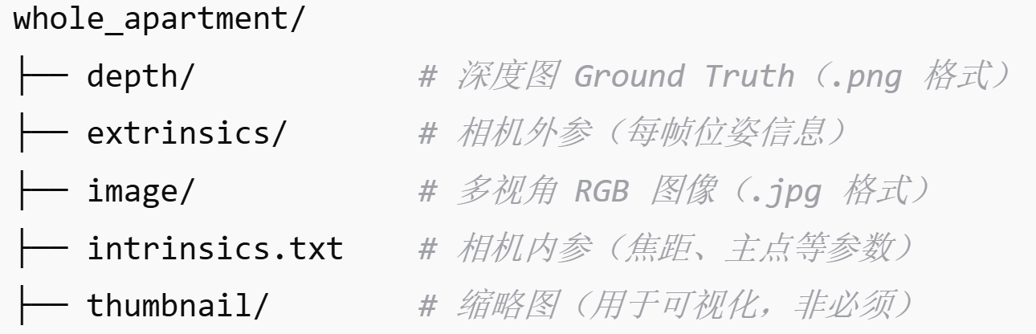
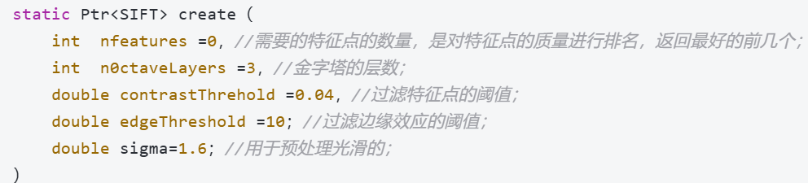
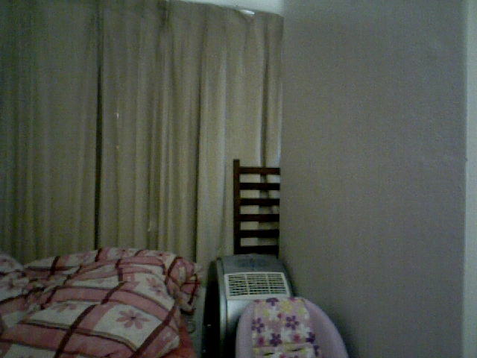
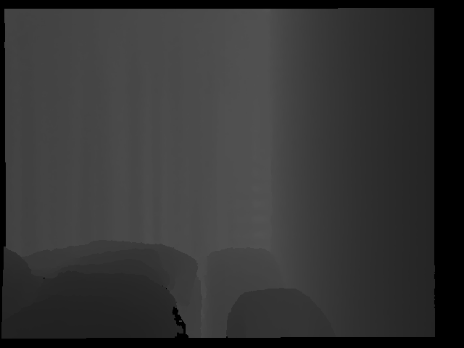
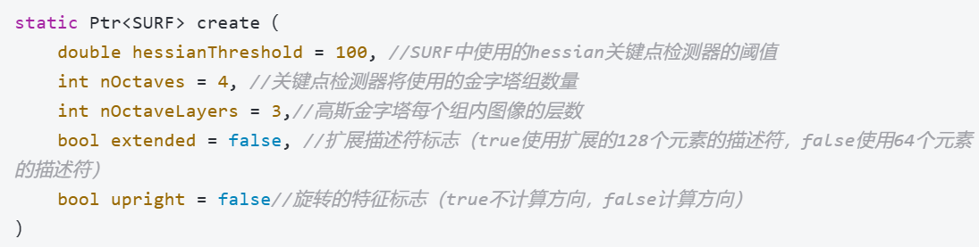
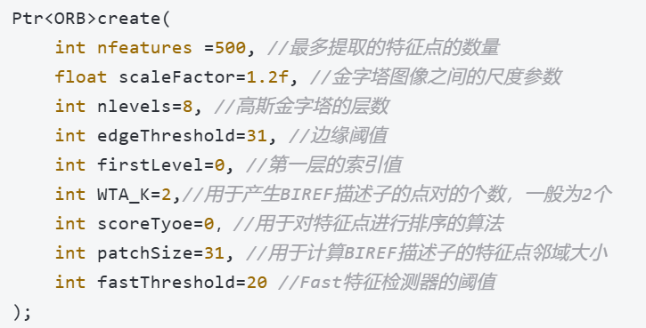
实验方法介绍
数据集
特征点提取与匹配
SIFT
SURF
采集自真实室内环境，提供多视角，包含RGB 图像与对应深度图
提供相机位姿与内参，可用于多视图三角化与深度估计
ORB

Slide 5
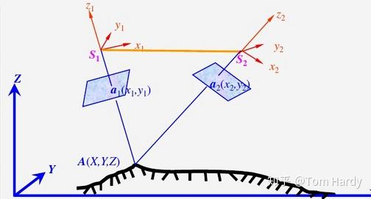
实验方法介绍
三角化方法
三角化方法：
三角化方法是通过多视角几何关系计算三维点坐标的核心技术。其基本原理是：当同一个空间点被两个或多个相机观测到时，将这些相机的光心（相机中心）与对应的二维图像点连线（称为视线），理论上这些视线应该在三维空间中相交于该点。
具体实现步骤：
获取至少两个视角的匹配特征点及其相机位姿
为每个视角构建投影方程（将3D点投影到2D的图像方程）
通过最小二乘法求解这些方程，找到最优的3D点位置

Slide 6
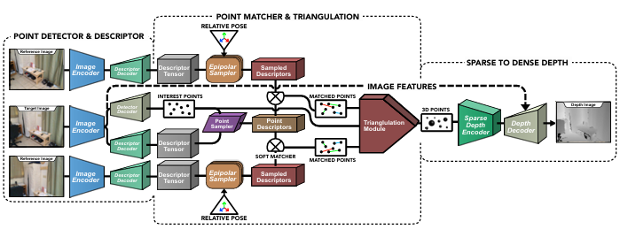
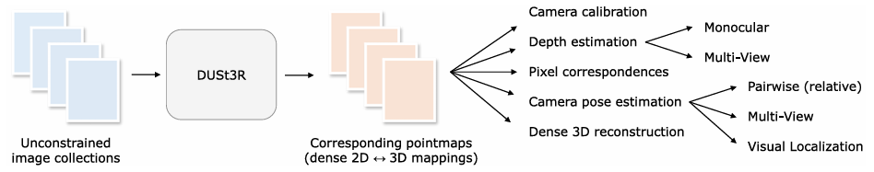
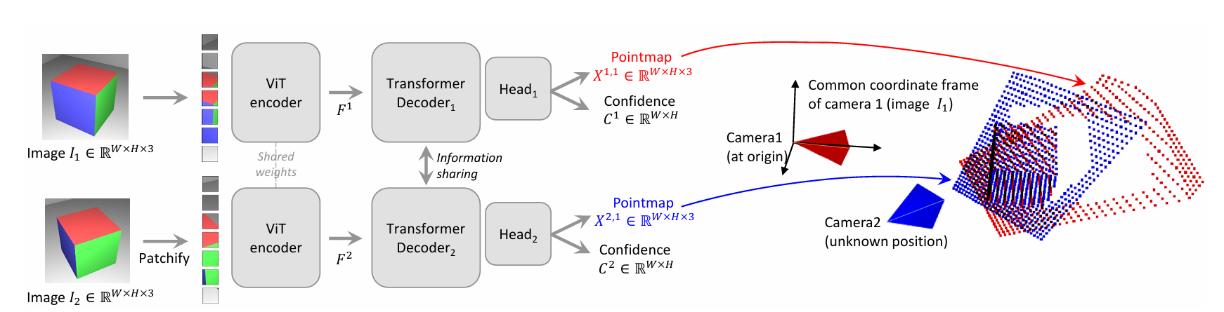
实验方法介绍
DELTAS
DELTAS：
兴趣点检测与描述：输入图像经过共享权重的编码器，输出兴趣点位置和描述子。
点匹配与三角化：利用几何约束匹配兴趣点，并通过三角化计算出稀疏的3D点。
稀疏到密集的深度估计：将稀疏的3D点输入到CNN中，生成最终的密集深度图。
DUSt3R：
基于 Vision Transformer (ViT) 的孪生网络结构，输入两张图像
通过自注意力机制提取特征，再通过交叉注意力解码器输出 3D 点图（pointmap）和置信图
最终进行全局对齐以统一深度坐标系，输出点云、相机内/外参、匹配信息等
DUSt3R

Slide 7
实验过程
必做部分：
三角化深度估计
数据准备
特征点检测匹配
计算相对位姿
开始
从文件夹读取 RGB 图像与深度图，检查文件有效性，确保图像与深度图路径正确匹配
使用 SURF/SIFT/ORB 算法检测关键点并计算描述子，筛选有效匹配，设置距离阈值，过滤误匹配
利用匹配点计算本质矩阵，对每对连续帧(i，i+1)，根据外参计算相对变换恢复旋转矩阵 R 与平移向量 t
误差计算
三角化重建
将三角化 3D 点投影至深度图，计算与真值的绝对误差
计算平均绝对误差（MAE）、均方根误差（RMSE）及其对数形式
投影矩阵构建：构建两个投影矩阵 T1=[ I |0 ]，T2=[ R |t ]。
三角化操作：利用 triangulatePoints 函数计算齐次坐标，归一化后得到三维点 P(X,Y,Z)。
结束
Notes:
高光谱图像通常包含上百个波段，但其中存在大量冗余信息，直接使用会降低分类效率。我们的目标是从中筛选出信息丰富、冗余低的一小组波段，提升地物分类准确率，同时降低计算复杂度。
具体应用的核心流程分为以下六步：
首先将高光谱图像转换为矩阵形式，并将高维波段特征空间划分为多个子空间，分区处理以加速搜索。
接着初始化粒子群，每个粒子代表一个波段组合，并定义适应度函数。
训练时，利用IQEPSO优化搜索过程
适应度评估方面，根据波段间相关性和分类能力评估每个粒子。
同时，引入参数动态调整和变异机制，避免陷入局部最优，探索更多可能组合。
最后，用最大似然分类器验证所选波段的分类效果，最终输出最优组合。
简而言之，IQEPSO通过智能搜索与动态优化，实现了高效、精准的波段选择。

Slide 8
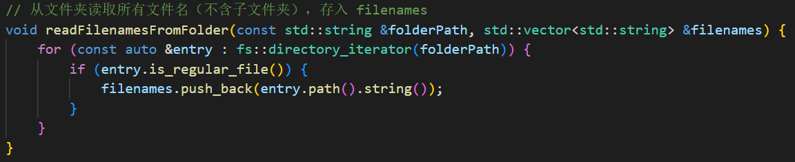
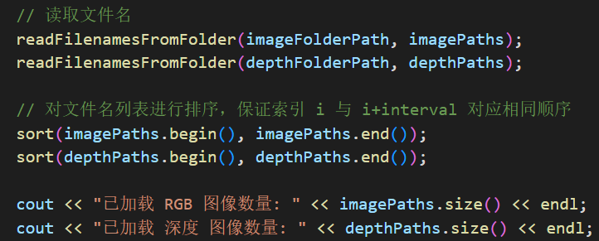
实验过程
步骤1：
数据准备
数据准备部分通过readFilenamesFromFolder读取 RGB 和深度图路径并排序，用readDepth加载深度图，定义 TUM Freiburg2 相机内参矩阵 K，确保图像与深度图索引对应，为后续处理提供数据基础。
Notes:
高光谱图像通常包含上百个波段，但其中存在大量冗余信息，直接使用会降低分类效率。我们的目标是从中筛选出信息丰富、冗余低的一小组波段，提升地物分类准确率，同时降低计算复杂度。
具体应用的核心流程分为以下六步：
首先将高光谱图像转换为矩阵形式，并将高维波段特征空间划分为多个子空间，分区处理以加速搜索。
接着初始化粒子群，每个粒子代表一个波段组合，并定义适应度函数。
训练时，利用IQEPSO优化搜索过程
适应度评估方面，根据波段间相关性和分类能力评估每个粒子。
同时，引入参数动态调整和变异机制，避免陷入局部最优，探索更多可能组合。
最后，用最大似然分类器验证所选波段的分类效果，最终输出最优组合。
简而言之，IQEPSO通过智能搜索与动态优化，实现了高效、精准的波段选择。

Slide 9
实验过程
步骤2：
特征点检测匹配
初始化
关键点检测
描述子计算
开始
使用 SURF/SIFT/ORB等算法分别创建对应特征的检测器和描述子提取器对象。
对两张图像分别提取 SURF/SIFT/ORB关键点，得到两幅图像的关键点集合，包含位置、尺度和方向信息。
利用描述子提取器对检测到的关键点计算描述子，得到两幅图像的描述子矩阵
匹配筛选
特征匹配
计算距离阈值：遍历所有匹配点对，找出最小距离min_dist和最大距离max_dist。设定距离阈值为max(2 * min_dist, 30.0)。
筛选匹配点对：遍历所有匹配点对，将距离小于等于设定阈值的匹配点对加入到最终的匹配点对集合matches中。
初始化匹配器：根据特征类型选择合适的匹配器。对于 ORB 特征，使用汉明距离的暴力匹配器；对于 SIFT 和 SURF 特征，使用普通的暴力匹配器。
匹配描述子：调用匹配器的match方法，对两幅图像的描述子进行匹配，得到所有匹配点对match。
Notes:
高光谱图像通常包含上百个波段，但其中存在大量冗余信息，直接使用会降低分类效率。我们的目标是从中筛选出信息丰富、冗余低的一小组波段，提升地物分类准确率，同时降低计算复杂度。
具体应用的核心流程分为以下六步：
首先将高光谱图像转换为矩阵形式，并将高维波段特征空间划分为多个子空间，分区处理以加速搜索。
接着初始化粒子群，每个粒子代表一个波段组合，并定义适应度函数。
训练时，利用IQEPSO优化搜索过程
适应度评估方面，根据波段间相关性和分类能力评估每个粒子。
同时，引入参数动态调整和变异机制，避免陷入局部最优，探索更多可能组合。
最后，用最大似然分类器验证所选波段的分类效果，最终输出最优组合。
简而言之，IQEPSO通过智能搜索与动态优化，实现了高效、精准的波段选择。

Slide 10
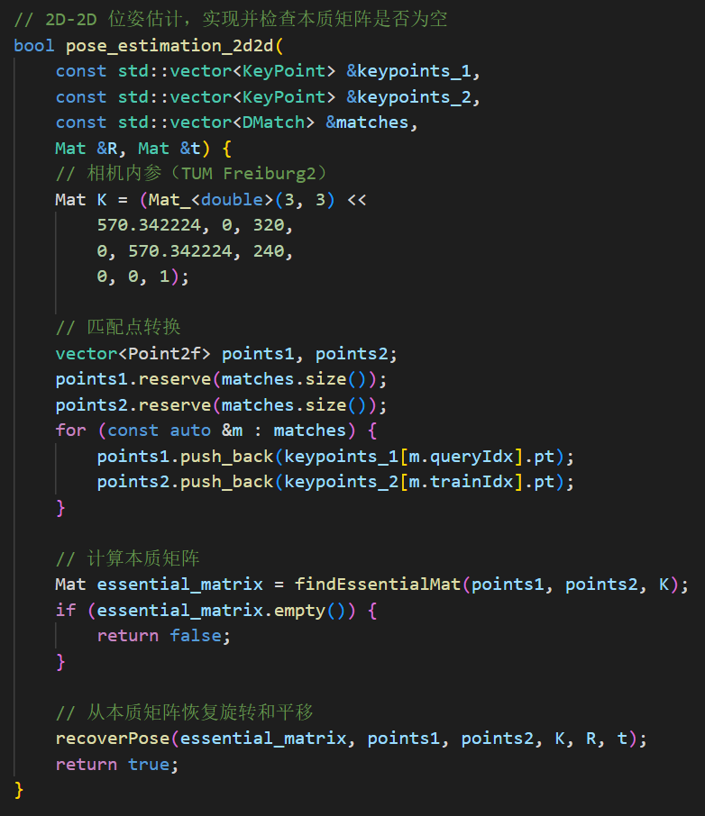
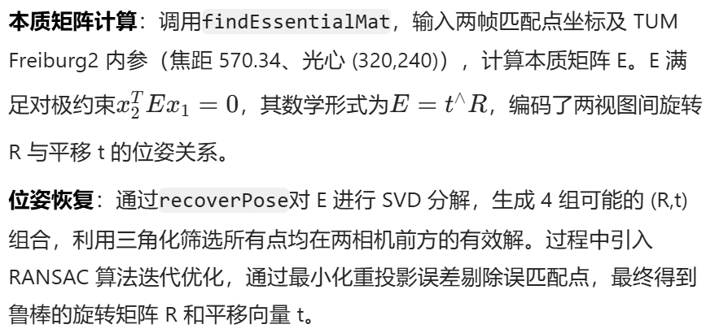
实验过程
步骤3：
计算相对位姿
错误处理：若本质矩阵为空则返回失败，确保后续三角化计算的可靠性。
Notes:
高光谱图像通常包含上百个波段，但其中存在大量冗余信息，直接使用会降低分类效率。我们的目标是从中筛选出信息丰富、冗余低的一小组波段，提升地物分类准确率，同时降低计算复杂度。
具体应用的核心流程分为以下六步：
首先将高光谱图像转换为矩阵形式，并将高维波段特征空间划分为多个子空间，分区处理以加速搜索。
接着初始化粒子群，每个粒子代表一个波段组合，并定义适应度函数。
训练时，利用IQEPSO优化搜索过程
适应度评估方面，根据波段间相关性和分类能力评估每个粒子。
同时，引入参数动态调整和变异机制，避免陷入局部最优，探索更多可能组合。
最后，用最大似然分类器验证所选波段的分类效果，最终输出最优组合。
简而言之，IQEPSO通过智能搜索与动态优化，实现了高效、精准的波段选择。

Slide 11
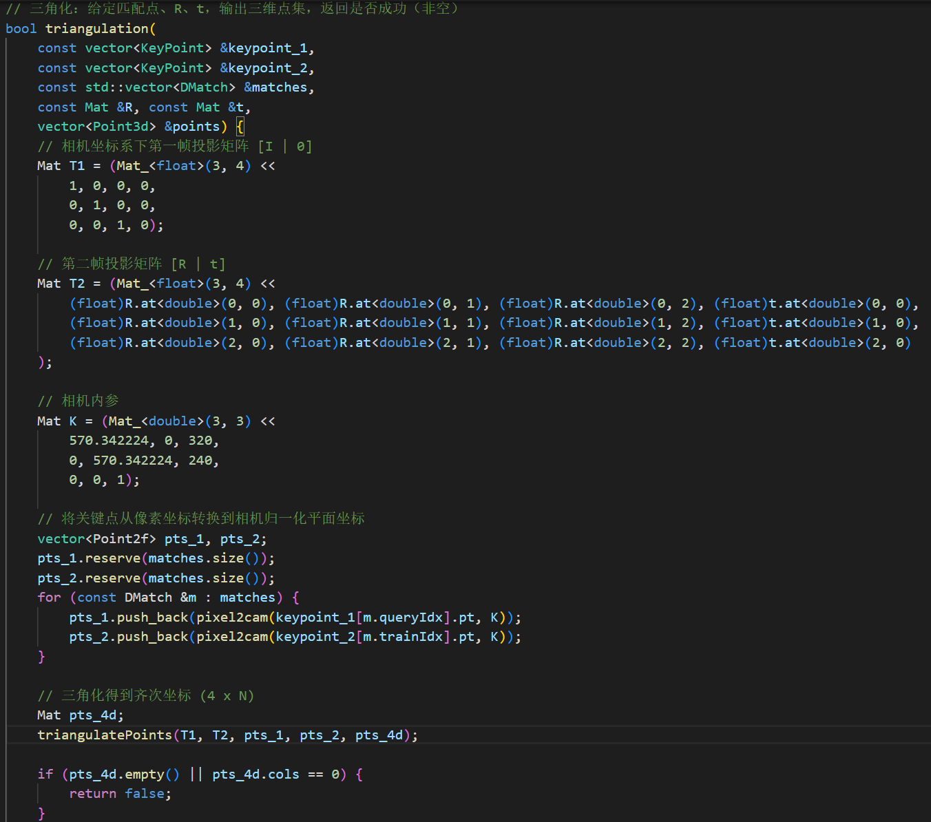
实验过程
步骤4：
三角化重建
构建投影矩阵：第一帧为单位矩阵[I|0]，第二帧为[R|t]（由位姿估计得到）。
坐标转换：将匹配点像素坐标通过pixel2cam转为相机归一化坐标，去除内参影响。
三角化计算：调用triangulatePoints，输入两帧投影矩阵和归一化点，输出齐次坐标pts_4d。
坐标转换与过滤：将齐次坐标(X,Y,Z,W)归一化（除以W），过滤W过小（深度不可靠）的点，最终存入points向量。
若重建点非空则返回成功。该过程通过多视图几何约束求解空间点坐标，是 SLAM 中 3D 重建的核心步骤。
Notes:
高光谱图像通常包含上百个波段，但其中存在大量冗余信息，直接使用会降低分类效率。我们的目标是从中筛选出信息丰富、冗余低的一小组波段，提升地物分类准确率，同时降低计算复杂度。
具体应用的核心流程分为以下六步：
首先将高光谱图像转换为矩阵形式，并将高维波段特征空间划分为多个子空间，分区处理以加速搜索。
接着初始化粒子群，每个粒子代表一个波段组合，并定义适应度函数。
训练时，利用IQEPSO优化搜索过程
适应度评估方面，根据波段间相关性和分类能力评估每个粒子。
同时，引入参数动态调整和变异机制，避免陷入局部最优，探索更多可能组合。
最后，用最大似然分类器验证所选波段的分类效果，最终输出最优组合。
简而言之，IQEPSO通过智能搜索与动态优化，实现了高效、精准的波段选择。

Slide 12
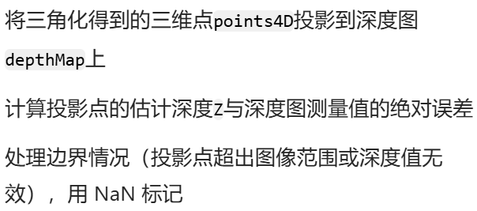
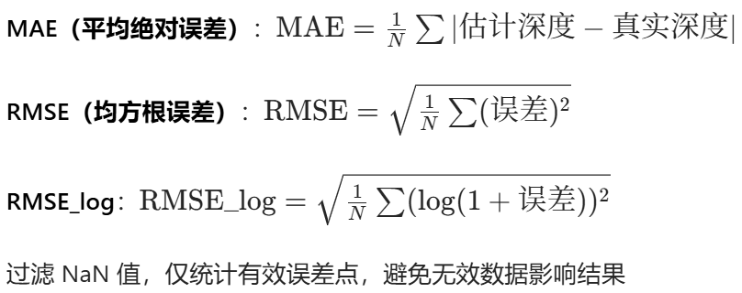
实验过程
步骤5：误差计算
深度误差计算
误差统计
将三角化得到的三维点points4D投影到深度图depthMap上
计算投影点的估计深度Z与深度图测量值的绝对误差
处理边界情况（投影点超出图像范围或深度值无效），用 NaN 标记
将三角化得到的三维点points4D投影到深度图depthMap上
计算投影点的估计深度Z与深度图测量值的绝对误差
处理边界情况（投影点超出图像范围或深度值无效），用 NaN 标记
投影三维点：通过相机内参K将三角化点投影到像素坐标
深度值提取：从深度图中获取对应像素的测量深度
误差计算：估计深度Z与测量深度的绝对差
统计分析：计算 MAE、RMSE、RMSE_log 三个指标，全面评估深度估计精度
误差计算流程
Notes:
高光谱图像通常包含上百个波段，但其中存在大量冗余信息，直接使用会降低分类效率。我们的目标是从中筛选出信息丰富、冗余低的一小组波段，提升地物分类准确率，同时降低计算复杂度。
具体应用的核心流程分为以下六步：
首先将高光谱图像转换为矩阵形式，并将高维波段特征空间划分为多个子空间，分区处理以加速搜索。
接着初始化粒子群，每个粒子代表一个波段组合，并定义适应度函数。
训练时，利用IQEPSO优化搜索过程
适应度评估方面，根据波段间相关性和分类能力评估每个粒子。
同时，引入参数动态调整和变异机制，避免陷入局部最优，探索更多可能组合。
最后，用最大似然分类器验证所选波段的分类效果，最终输出最优组合。
简而言之，IQEPSO通过智能搜索与动态优化，实现了高效、精准的波段选择。

Slide 13



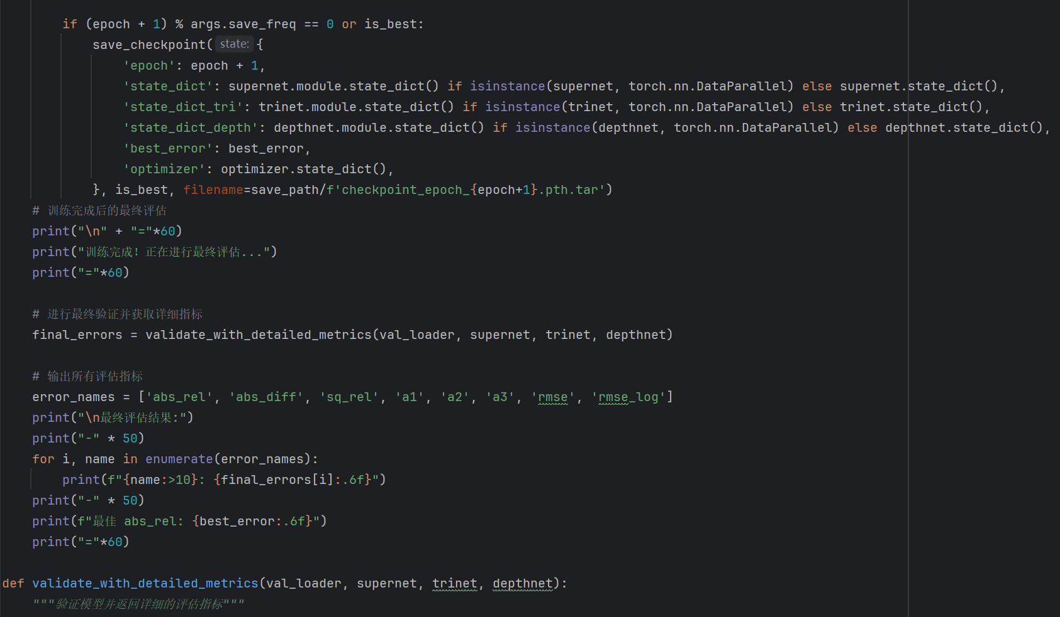
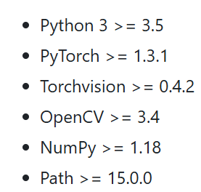


实验过程
扩展部分：
复现DELTAS方法
运行命令：
测试网络
①下载并解压数据集
数据集准备
②修改sequence_folders.py以适应新的数据集结构
环境准备
补充训练流程
安装依赖
数据集准备
选择了ScanNet数据集中的部分场景
进行训练与评估
（部分代码）

Slide 14
实验过程
扩展部分：
复现DELTAS方法
训练流程
参数设置：定义训练过程中需要的参数，如学习率、批次大小等。
数据准备：加载和预处理ScanNet数据集，为训练准备数据。
模型初始化：
初始化SuperPoint网络用于兴趣点检测和描述符生成。
初始化三角测量网络用于从匹配的兴趣点中三角测量3D点。
初始化稀疏到密集网络用于从稀疏的3D点生成密集的深度图。
优化器设置：Adam优化器及其参数。
训练循环：每个epoch包括前向传播、损失计算、反向传播和参数更新。
在训练过程中，根据预定义的学习率调整策略调整学习率。
验证过程：
在每个epoch后，使用验证集评估模型性能，计算评估指标包括绝对Abs、RMSE、RMSE log等。记录最佳结果。
模型保存：
在训练过程中定期保存模型的检查点。
（部分代码）

Slide 15
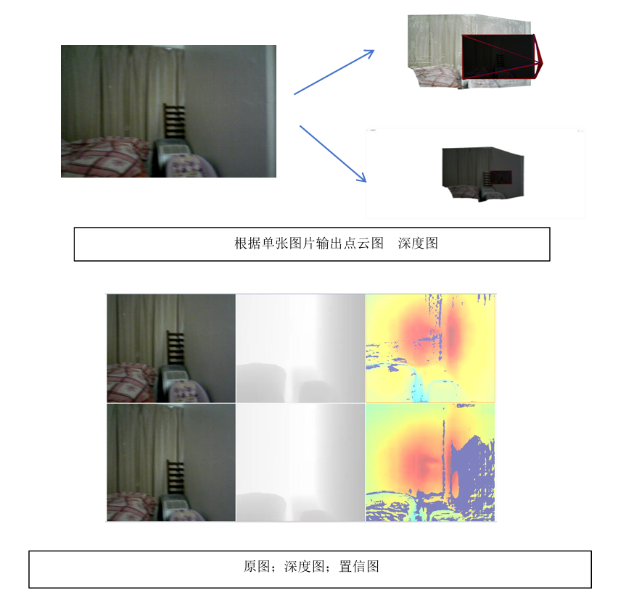
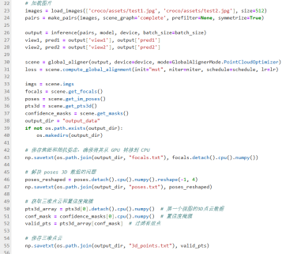
实验过程
扩展部分：
复现DUSt3R方法
环境准备
复现官方demo
数据集准备
编写测试脚本
输出结果
Python 3.11、CMake 3.14.0、PyTorch + CUDA 12.1
主要使用 Open3D、Matplotlib 等可视化库
通过 SSH 远程连接服务器，使用 VSCode 进行代码开发和调试
输出焦距，相机姿态，三维点云数据，以及匹配点的可视化结果
输出相机位姿估计误差、深度估计误差的评估结果

Slide 16
实验结果与分析
基础部分：三角化深度估计
指标 | Abs | Avg RMSE | Avg RMSE log
ORB | 12.297 | 56.774 | 1.516
SIFT | 10.311 | 43.519 | 1.475
SURF | 10.631 | 52.405 | 1.488
指标 | Abs | Avg RMSE | Avg RMSE log
ORB | 3.024 | 8.182 | 0.907
SIFT | 2.682 | 5.999 | 0.872
SURF | 2.896 | 7.275 | 0.884
interval = 120, selected_picture = 200
interval = 80, selected_picture = 45
采样间隔影响
算法性能对比
interval=120 时，所有算法的 RMSE 均上升，表明密集采样可能引入噪声或累积误差。
Abs 和 RMSE log 变化不一致，反映不同指标对间隔的敏感性差异。
SIFT 表现最优（Abs=2.682, RMSE=5.999），得益于其尺度/旋转不变性和强特征描述能力。
SURF 次之（Abs=2.896 RMSE=7.275），计算效率高但精度略逊于 SIFT。
ORB 误差最大（Abs=3.024, RMSE=8.182），二进制特征对噪声敏感，稳定性不足。

Slide 17
实验结果与分析
基础部分：三角化深度估计
误差指标解读
Abs：SIFT 偏差最小（平均误差低）。
RMSE：SIFT 对异常值的鲁棒性最好。
RMSE log：SURF 在低深度区域表现接近 SIFT（0.884 vs 0.872）。
算法选择
SIFT：高精度需求（如三维重建）
SURF：平衡速度与精度（实时应用）
ORB：计算资源有限或实时性优先（如移动端）。密集场景慎用ORB。

Slide 18
实验结果与分析
扩展部分：whole-apartment数据集测试结果（DELTAS）
指标 | gap=1 | gap=5 | gap=10 | gap=20
abs_rel | 0.7569 | 0.7569 | 0.7570 | 0.7569
abs_diff | 5.7692 | 5.7693 | 5.7683 | 5.7661
sq_rel | 4.5289 | 4.5288 | 4.5287 | 4.5268
a1 | 0.0038 | 0.0038 | 0.0038 | 0.0038
a2 | 0.0137 | 0.0137 | 0.0138 | 0.0138
a3 | 0.0418 | 0.0418 | 0.0418 | 0.0418
rmse | 5.9534 | 5.9536 | 5.9526 | 5.9504
rmse_log | 1.5224 | 1.5223 | 1.5227 | 1.5224
误差几乎不随 gap 增大而变化，方法对帧间距鲁棒性较强。
整体误差水平偏高：abs_rel 接近 0.76，相对误差大；rmse 约为 5.95 米，远高于常见深度估计任务的正常水平
准确率指标极低：a1 仅为 0.0038，大部分像素的预测误差超过了 25%。模型预测的深度值偏差较大，准确率不足。

Slide 19
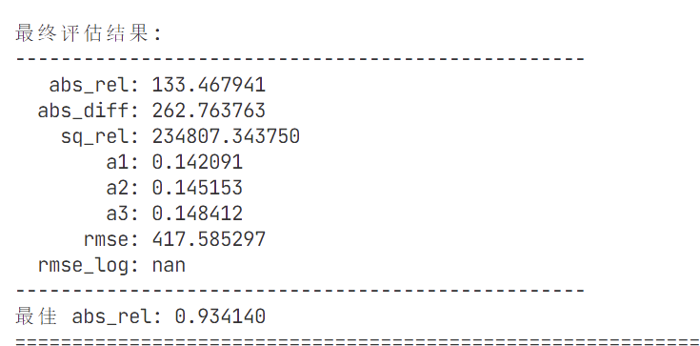
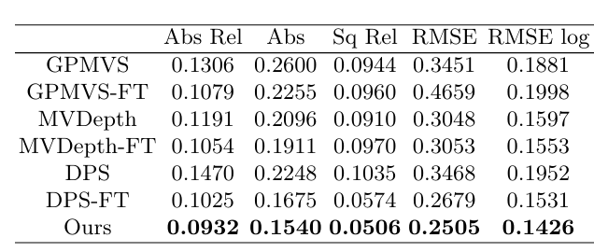
实验结果与分析
扩展部分：自主训练结果
自主训练
数据规模：10个场景的数据集
训练轮次：15个epoch
硬件设备：Intel i7 + NVIDIA RTX 3060 (笔记本版性能有限）
本次训练在硬件资源和数据规模受限的条件下完成，验证了模型在小规模场景下的基本功能。
与官方训练相比，存在较大差距：数据多样性不足、模型泛化能力受限、训练深度有限。
结果表明，在轻量级设备上也可实现基本的模型构建与验证，为进一步扩展提供了可行性参考。
官方训练
数据规模：完整的ScanNet数据集，包含707个场景、1513个扫描的约250万张RGB-D图像
训练轮次：100K次迭代，耗时约3天
硬件设备：4 × NVIDIA Titan RTX（24GB显存，计算性能远超消费级显卡）
Notes:
与官方提供的训练条件相比，本次自主训练的规模和资源存在显著差异。官方训练使用了707个场景和1513次扫描，共计约250万张RGB-D图像，并在4块Titan RTX GPU上进行了10万次迭代，耗时约3天。而本次实验仅选取了10个场景，使用单张RTX 3060 GPU进行15个epoch的训练。尽管训练时间较短、数据量较小，但在资源受限条件下仍实现了初步模型构建和功能验证，为后续扩展打下了基础。

Slide 20
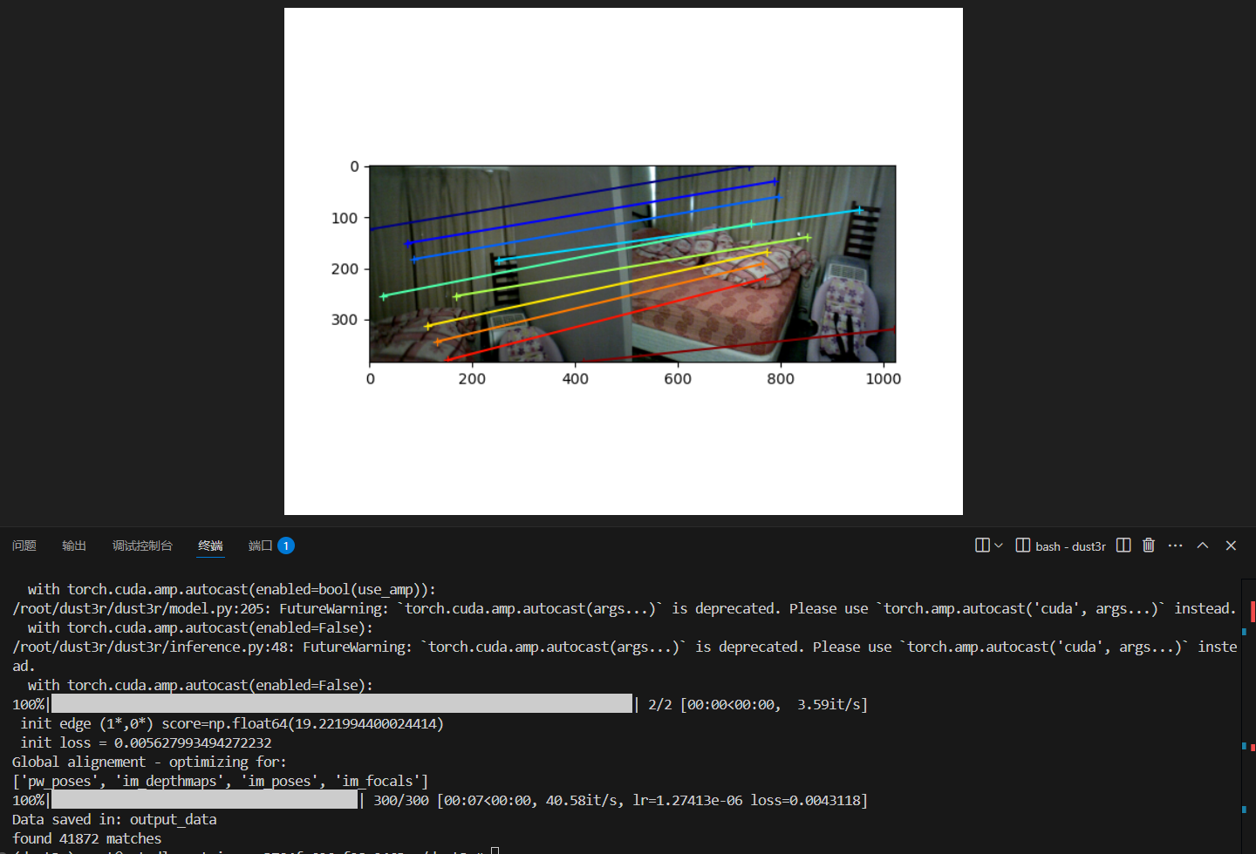
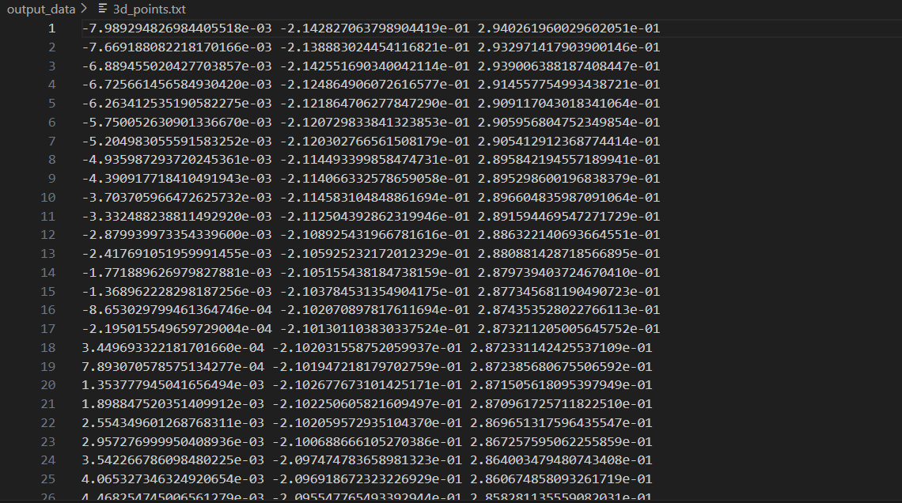
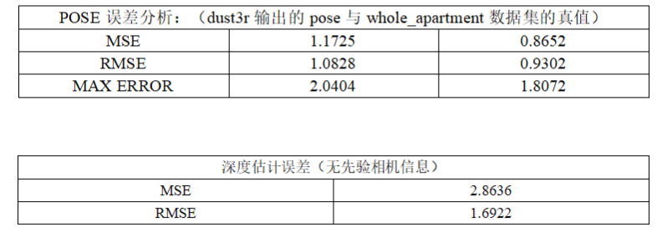
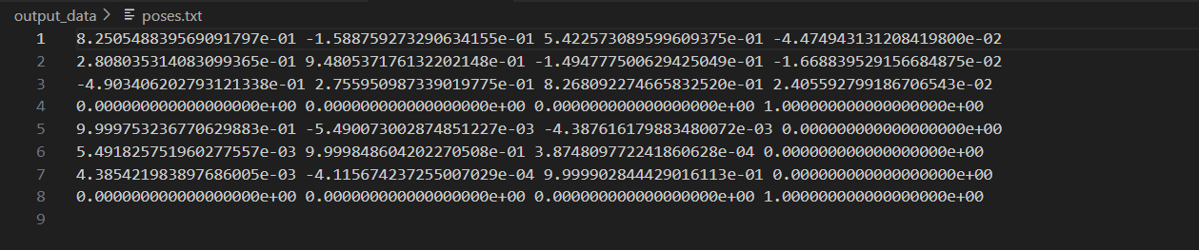
实验结果与分析
扩展部分：whole-apartment数据集测试结果（DUSt3R）
①特征点匹配结果，共有41872对匹配成功。
③获得3d点云坐标（可进行可视化）：
DUSt3R 在无相机参数的情况下，仍能较准确估计相机位姿和深度信息。
位姿误差略高于有参方法，但精度在可接受范围内，显示出较强的鲁棒性。
深度估计误差适中，验证了 DUSt3R 具备端到端几何重建能力，适用于无标定环境。
④误差结果：
②相机位姿：
Notes:
与 DELTAS 相比，DUSt3R 不依赖已知相机参数，简化了流程，并能闭环反馈优化前置模块。成功从未校准图像中恢复三维结构和相机位姿，显示出较强的自适应性和精度
比较了 DUSt3R 输出的相机位姿与 whole_apartment 数据集中提供的真实相机位姿的误差：相对于参考方法或真值，DUSt3R 方法的误差略高（约 20% 左右），但在无任何相机先验信息的前提下，能够达到该精度说明其性能良好且具有鲁棒性。
评估 DUSt3R 在无需相机内外参的情况下预测出的深度图与 ground truth 深度图之间的误差：虽然误差略大，但考虑到整个过程中不依赖任何相机参数，且完全由图像端到端预测，说明该方法可用于粗略建图或在无相机标定的场景中提供初始估计。

Slide 21
困难与解决方案
1. 环境配置问题
2.特征点提取与深度数据处理
OpenCV新版本移除了SIFT/SURF算法，Python版本与PyTorch/CUDA存在兼容性问题，导致环境配置困难。
在特征匹配过程中，我们发现原始匹配结果存在误匹配，主要问题包括：1) 简单的距离阈值法难以有效区分真实匹配和误匹配；2) 当场景纹理单一或重复时，误匹配率显著上升。
解决方案
解决方案
使用Python 3.7+OpenCV 3.4.2.17组合直接支持SIFT/SURF，PyTorch版本严格匹配（1.13.1），该方案配置简单且稳定性佳。
通过动态计算min_dist和max_dist，自适应设置threshold = max(2*min_dist, 30.0)，过滤掉质量较差的匹配结果，从而提升整体匹配质量，确保在不同场景下都能获得稳定的匹配效果。

Slide 22
困难与解决方案
3. 无法复用 ScanNet 加载逻辑
解决方案
重构数据加载类，从 SequenceFolder 改为 NewSequenceFolder，取消对 ScanNet 子目录的遍历逻辑，改为直接读取 Whole-Apartment 根目录下的 color/、depth/、pose/ 和 intrinsic/。将内参单独解析并构造矩阵，同时统一处理所有图像帧和姿态序列。
原始代码是为 ScanNet 数据结构设计的，而 Whole-Apartment 数据集结构不同，没有每个 scene 的子文件夹，且姿态信息存储方式不同（集中在一个文件中）。
4. 姿态数据格式不一致
解决方案
对集中存储的姿态文本文件按 4 行一组解析（取前 3 行，加一行 [0, 0, 0, 1]），构建完整的齐次矩阵列表 poses，并在构造样本时计算相对姿态
pose_rel = inv(pose_src) @ pose_tgt。
ScanNet 中的姿态是每帧一个 .txt 文件，而 Whole-Apartment 中多个姿态记录集中存储在一个文本文件中，需要批量解析并拼接齐全的 4×4 位姿矩阵。

Slide 23
困难与解决方案
5. 深度插值维度不匹配问题
6 损失计算类型错误
在 compute_depth_loss 函数中， torch.nn.functional.interpolate 出现ValueError，输入tensor的空间维度为[320]（1D），但期望输出大小为[120, 160]（2D）。
在 train_epoch 函数中出现 AttributeError: 'float' object has no attribute 'item' ，这是因为 compute_2d_matching_loss 有时返回Python float而不是PyTorch tensor。
解决方案
解决方案
修改了 compute_depth_loss 函数，确保 target 和 mask 在插值前具有
正确的4D形状[B, 1, H, W]，并在
插值后保持维度一致性。
修改了 compute_2d_matching_loss 函数，确保始终
返回PyTorch tensor，通过：
初始化 loss 为 torch.tensor(0.0, device=device, requires_grad=True)、使用正确的设备、设置 requires_grad=True 用于反向传播以及使用tensor加法

Slide 24
困难与解决方案
7.Open3D的可视化问题
8.全局对齐时参数设置不当
9.保存实验数据时维度不兼容
在通过 VSCode 使用 SSH 连接 Autodl 远程服务器时，Open3D 的图形界面无法正常显示，导致相关的三维点云可视化无法使用。
在进行全局对齐（如姿态优化）时，如果设置不合理的超参数（如学习率 lr、迭代次数 niter），优化过程会无法收敛，影响最终结果。
在使用 np.savetxt 保存 poses 或 pts3d（三维点）时，因数据维度不符合要求，导致无法写入文件。
解决方案
解决方案
解决方案
尝试两种替代方案：① 改用 matplotlib.pyplot 进行特征点匹配结果的可视化；② 更换本地编译器。最终选择第一种方法，成功可视化了匹配结果。但在绘制 3D 点云时发现效果不佳，排查后发现部分可视化信息被忽略。目前已将 3D 点云数据保存下来，便于后续在本地可视化和调试。
参考原始源代码经验，选取 niter=300、lr=0.01，并采用 init="mst"（最小生成树初始化）作为初始匹配，提供鲁棒的起点。同时使用 schedule='cosine'（余弦退火学习率调度）帮助平滑收敛过程。调整后优化结果稳定并成功收敛。
在保存前将数据格式转换为 NumPy 的二维数组，例如使用 poses_reshaped = poses.detach().cpu().numpy().reshape(-1, 4) 对姿态矩阵进行重塑。同时用 .detach().cpu().numpy() 将 PyTorch 张量从 GPU 转移到 CPU 并转换格式，确保数据满足 np.savetxt 的输入要求，成功完成保存。

Slide 25
感谢观看与聆听！
THANKS
Notes:
各位老师同学大家好，很荣幸成为今天第一个进行开题汇报的同学，我是***级**，导师是***老师，我的课题名称是：******

